Slide 1
TERCERA CLASE

Slide 2
ORGANIZACIÓN Y GESTIÓN DEL MANTENIMIENTO
Misión del Mantenimiento:
Estar presente operando en un bien de la Empresa, desde el proyecto, siempre buscando mejorar la disponibilidad operativa y de los costos de mantenimiento.
Una Empresa es un conjunto de procesos, integrados y articulados, para satisfacer al cliente.
Mantenimiento es solo uno de los procesos, que tiene tareas y objetivos como:.
Asegurar que las instalaciones funcionen con las prestaciones esperadas durante el tiempo operativo.
Asegurar la conservación del patrimonio en equipos y máquinas herramientas, como del material en proceso, de la empresa.
Asegurar la competitividad respecto al mercado de los costos de mantenimiento.

Slide 3
ORGANIZACIÓN Y GESTIÓN DEL MANTENIMIENTO
“En la actualidad se incorporó la certeza que el mantenimiento es, especialmente, una oportunidad competitiva, un punto de partida para lograr los objetivos estratégicos, y que sus costos mediante la aplicación de políticas adecuadas, pueden constituir una forma encubierta de inversión productiva, tan eficiente como si fuera una real inversión empresarial”.
Ejes de optimización:
Maximizar la disponibilidad de los equipos para producción.
Optimizar la funcionalidad de la Tecnología.
Minimizar los riesgos de la tecnología hacia las personas y las instalaciones.
Controlar los agentes contaminantes para minimizar el riesgo del medio ambiente.

Slide 4
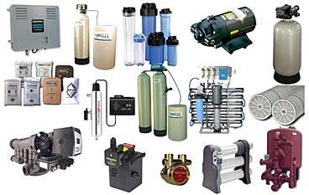
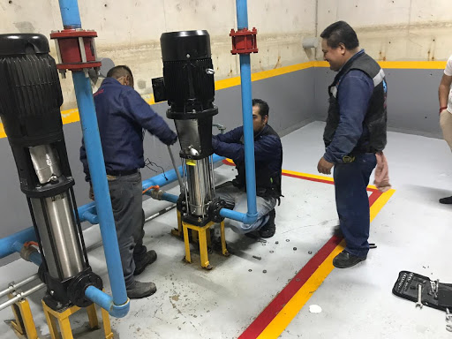
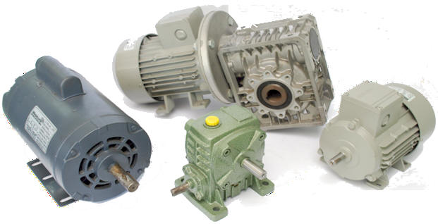
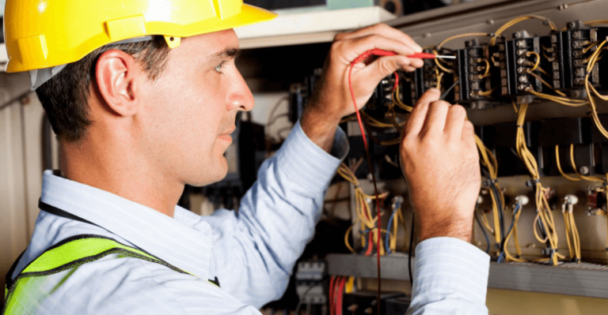
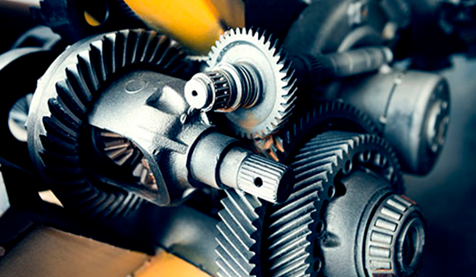
ORGANIZACIÓN Y GESTIÓN DEL MANTENIMIENTO
SISTEMA
HUMANO
SISTEMA
TÉCNICO
El sistema humano es el medio a través del cual
el mantenimiento interactúa con toda la Empresa.

Slide 5
ORGANIZACIÓN Y GESTIÓN DEL MANTENIMIENTO
Atención!!!
Es necesario incorporar el concepto de ser “Muy exigentes con los tiempos de resolución del problema, medios implicados, recursos aplicados y equilibrados con la gente; NO buscando culpables sino responsables”, “responder por”.
Para ello es imprescindible definir responsabilidades con claridad y formalidad, para que el personal de mantenimiento se sienta seguro de sus acciones y sepa discernir cuando está llegando a su límite tecnológico o gestacional, (pedir ayuda), a mayor ambigüedad mayor autoprotección, ello implica lentitud, especulación y argumentación defensiva.

Slide 6
ORGANIZACIÓN Y GESTIÓN DEL MANTENIMIENTO
Para dejar bien establecido esto, es necesario implementar estrategias de desarrollo personal:
SEGURIDAD DEL PERSONAL.
DIFUSIÓN DE LAS ACTIVIDADES DEL PERSONAL.
DESARROLLO DEL PERSONAL.
MEJORAMIENTO CONTINUO.
PARTICIPACIÓN DEL PERSONAL.
CAPACITACIÓN DEL PERSONAL.
INTEGRACIÓN DEL PERSONAL.

Slide 7
ORGANIZACIÓN Y GESTIÓN DEL MANTENIMIENTO
 | IMPACTO DEL MANTENIMIENTO | GESTIÓN
 | MANTENIMIENTO BASADO EN LA ROTURA. MBR | GUARDIAS DE EMERGENCIA
 | MANTENIMIENTO BASADO EN EL TIEMPO. MBT | INSPECCIONES PERIÓDICAS
 | MANTENIMIENTO BASADO EN LA CONDICIÓN, MBC | MONITOREO DE TENDENCIA
 | MANTENIMIENTO PRODUCTIVO | MEJORA CONTINUA
MBR - CORRECTIVO
MBT - PREVENTIVO
MBC - PREDICTIVO

Slide 8
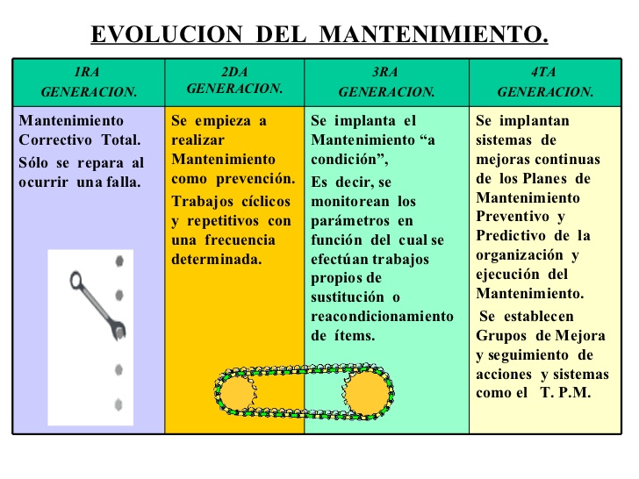
ORGANIZACIÓN Y GESTIÓN DEL MANTENIMIENTO

Slide 9
ORGANIZACIÓN Y GESTIÓN DEL MANTENIMIENTO
¿QUE SUCEDE EN LA ACTUALIDAD?
MANTENIMIENTO PRODUCTIVO
TPM
DISEÑO DE LOS EQUIPOS
MBR
CONDICIONES DE OPERACIÓN
MBT
FLEXIBILIDAD EN ADAPTACIÓN A LOS CAMBIOS.
MBC

Slide 10
ORGANIZACIÓN Y GESTIÓN DEL MANTENIMIENTO
Podemos entender entonces que la Gestión de Mantenimiento es parte integral de la operación de los equipos, por lo tanto debe ser considerado desde las etapas tempranas del diseño.
El avance en materiales, lubricantes, nuevas técnicas de análisis, etc., nos obliga a estar en movimiento constante para poder optimizar los recursos disponibles.
Un equipo nuevo, está en su peor estado de prestación. Seiichi Nakajima
la función del Mantenimiento debe ser la de evitar las averías, resolver los problemas de prestación de los equipos prolongando la vida útil al menor costo posible, garantizando condiciones de calidad y seguridad.

Slide 11
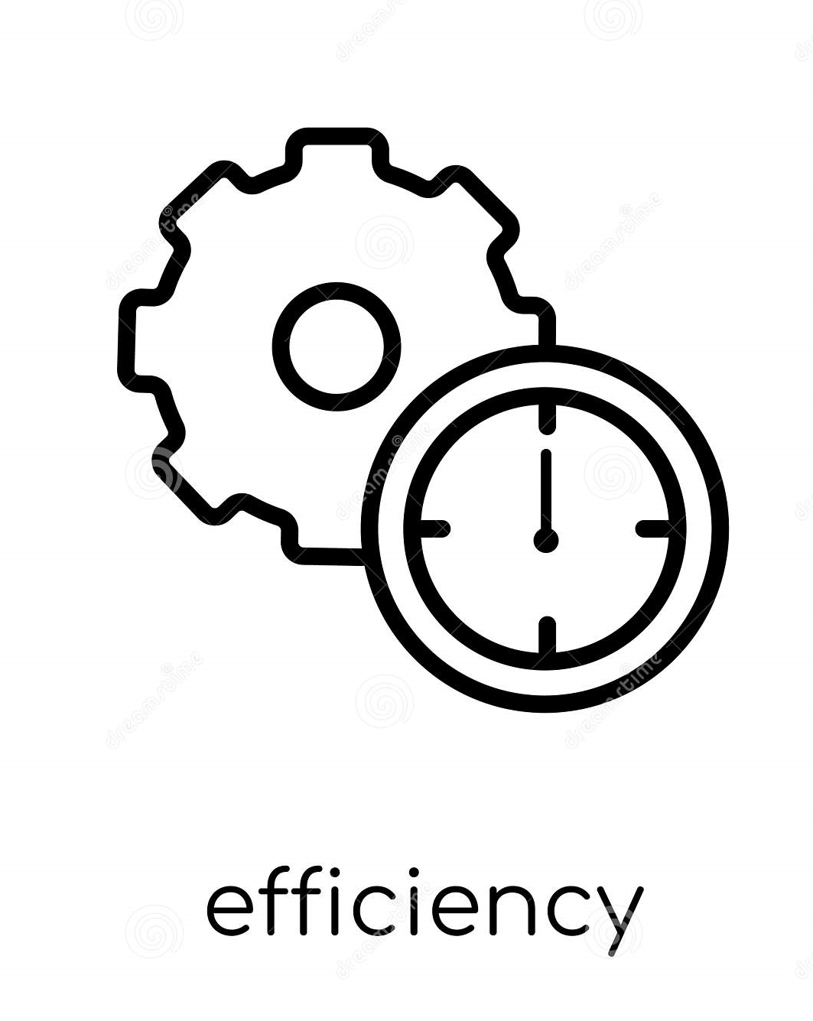
ORGANIZACIÓN Y GESTIÓN DEL MANTENIMIENTO
SEGURIDAD EN MANTENIMIENTO
la Seguridad está por sobre todo, se la garantiza brindando seguridad a la gente, las instalaciones, equipos y sistemas que operen bajo regulaciones internas (procedimientos) y externas (legales), sea en operación normal como en momentos de paradas operativas donde se realizan reparaciones específicas.
El desarrollo de las actividades de mantenimiento tiene que seguir una secuencia inalterable, sin modificarse bajo ninguna circunstancia: (otro orden COSTOS)
SEGURO (LA VIDA)
BIEN HECHO (CALIDAD)
RAPIDEZ (EFICIENCIA)

Slide 12
ORGANIZACIÓN Y GESTIÓN DEL MANTENIMIENTO
SEGURO (LA VIDA)
BIEN HECHO (CALIDAD)
RAPIDEZ (EFICIENCIA)
BAJA REPETICIÓN
ANÁLISIS DE RIESGO +
DESARROLLO TÉCNICO
MEDIDAS ORGANIZACIONALES
POLÍTICAS Y ESTRATEGIAS CLARAMENTE COMUNICADAS
ESTRUCTURA ORDENADA
RESPONSABILIDADES DEFINIDAS
ROLES ESPECÍFICOS
ES INCONCEBIBLE DEJAR ALGO LIBRADO AL AZAR O A LA IMPROVISACIÓN

Slide 13
ORGANIZACIÓN Y GESTIÓN DEL MANTENIMIENTO
ES INCONCEBIBLE DEJAR ALGO LIBRADO AL AZAR O A LA IMPROVISACIÓN
ACCIONES CRÍTICAS PARA GARANTIZAR LA SEGURIDAD
Uso de elementos de protección personal obligatorios.
Corte efectivo de fluidos que llegan a los equipos.
Análisis de riesgos en la Tarea.
Planificación de las inspecciones de los equipos.
Planificación de pruebas de equipos en reparación.
Observación directa de las tareas.
Uso correcto de herramientas y métodos de trabajo.
Control de riesgos
Uso correcto de elementos de bloqueos y seguridad de equipos.

Slide 14
ORGANIZACIÓN Y GESTIÓN DEL MANTENIMIENTO
CALIDAD DEL MANTENIMIENTO
La falta de Calidad impacta en los Costos, los Plazos y la Seguridad, pues todo retrabajo producto de una mala calidad implica más costos, seguramente incumplimiento de plazos y riesgos por nuevas exposiciones y todo esto bajo presión.
EL OBJETIVO ES “HACER TODO BIEN LA PRIMERA VEZ”
Aplicar un PLan de Mantenimiento contribuye a lograr objetivos definidos por Normas ...
Inspección de la Instalaciones, que garanticen la operación de los equipos que tienen influencia en el medio ambiente.
Implicancias en la GESTIÓN del Mantenimiento.

Slide 15
ORGANIZACIÓN Y GESTIÓN DEL MANTENIMIENTO
El contexto global, las demandas de la sociedad y los requerimientos medioambientales, exigen una constante actualización en el modelo de gestión, y agregan nuevos desafíos para continuar con ajustes de los criterios que definen los resultados de una organización.
La industria en general es sensible a los nuevos escenarios, dado el peso económico de las variables ligadas a la escasez de las materias primas y los crecientes costos energéticos y logísticos.
El objetivo más importante está en el ajuste de las conductas individuales que permitan desarrollar equipos de trabajos efectivos con un alto sentido de pertenencia, focalizados en la obtención de resultados y una autonomía de decisión para llevar adelante la gestión.
La industria en general es sensible a los nuevos escenarios, dado el peso económico de las variables ligadas a la escasez de las materias primas y los crecientes costos energéticos y logísticos.

Slide 16
ORGANIZACIÓN Y GESTIÓN DEL MANTENIMIENTO
MEJORA CONTINUA
La Mejora Continua es una herramienta imprescindible de aplicación obligada ya que permite lograr mejoras importantes a bajo costo y con mínimas o nulas paradas de equipos, máquinas e instalaciones.
LA MEJORA CONTINUA ES UNA FILOSOFÍA DE GESTIÓN
Proceso de mejora permanente, no tiene final.
Involucra a toda la Organización y en ambos sentidos.
Gestión constituida por pequeñas y por grandes mejoras.
Beneficios: Divulgación del conocimiento, motivación en el persona, compromiso con los planes

Slide 17
ORGANIZACIÓN Y GESTIÓN DEL MANTENIMIENTO
MEJORA CONTINUA
Mejora en grandes pasos
Mejora en pequeños pasos
Se necesita un periodo de planificación muy largo.
Se necesita un periodo de planificación corto.
Elevado gasto de inversión.
Baja o nula inversión.
Empleado que no están estrechamente involucrados.
Elevada colaboración de los empleados.
Al ser pequeños cambios se puede modificar en cualquier momento.
Implica cambios irreversibles.
Alto riesgo de no alcanzar el objetivo.
Progreso continuo hacia el objetivo.

Slide 18
ORGANIZACIÓN Y GESTIÓN DEL MANTENIMIENTO
MEJORA CONTINUA
La adopción de un conjunto común de estándares es un requisito previo para construir una cultura de mejora continua, a partir de ellos.
El objetivo es tener patrones de formas de proceder que organicen las acciones en el mismo sentido generando metodologías sistemáticas de trabajo.
Es importante en este proceso la presencia en el área de las Jefaturas y Gerencias a los fines de “sentir la actividad”, hablar con el personal, escuchar sus ideas, entender sus problemas y evaluar las oportunidades de mejoras a partir de reducir al máximo los desperdicios tales como sobre procesos, transporte innecesario, re trabajos.

Slide 19
ORGANIZACIÓN Y GESTIÓN DEL MANTENIMIENTO
ORGANIZACIÓN DEL MANTENIMIENTO

Slide 20
ORGANIZACIÓN Y GESTIÓN DEL MANTENIMIENTO
CRITERIOS PARA APLICAR A UNA PYME
Interpretar y entender los roles desde lo Cualitativo no desde lo Cuantitativo.
El esquema de Gestión debe ser aplicado en su total dimensión, es independiente del tamaño o complejidad de la Pyme.
Los Tableros de Comando son el arma gestacional por excelencia, no se necesitan grandes sistemas, si es necesario compromiso y acción sistemática de análisis.
Aplicar los criterios de territorialidad y Responsabilidad por función con total claridad, soportados por el sentido de urgencia.
Dejar documentado los roles y responsabilidades y entrenar al personal en la dinámica del equipo con criterios de empatía, transparencia, objetividad y profesionalismo.
Según la Pyme, ciertas personas del equipo, pueden adoptar más de un rol a su cargo.
Gestionar no a demanda o emocionalmente, sino usando la información de los sistemas bien cargados, que permitan ver más allá del problema del hoy.
No gestionar por urgencia, si gestionar por importancia del tema, no tener una mirada cortoplacista, sino una mirada sistémica que permita evitar repetir errores.
Trabajar para lograr armar una organización aprendiente, donde el conocimiento sea difundido y aplicado, evitando gestionar creando imprescindibles.
Eliminar las libretas negras y promover la generación de procedimientos y su fácil disponibilidad para la lectura.

Slide 21
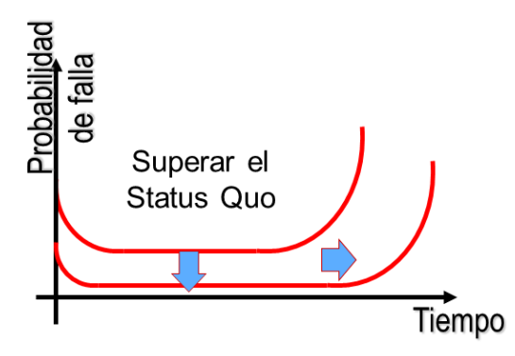
ORGANIZACIÓN Y GESTIÓN DEL MANTENIMIENTO
La organización del mantenimiento:
la organización de mantenimiento debe ser diseñada de forma tal que actúe sobre los equipos logrando la mayor disponibilidad, al mínimo costo posible en forma segura sin afectar al medio ambiente.
El conjunto equipo-hombre es el punto de partida sobre la que se empieza a edificar la organización. Para ello se tienen que conocer ambos en profundidad, para seleccionar correctamente la mejor forma de actuar.
Modelización del comportamiento
del sistema Equipo - Humano
CONOCIMIENTO EN PROFUNDIDAD DE LOS EQUIPOS DE TODAS LAS ÁREAS
EJE TÉCNICO
Objetivo Técnico a lograr por el eje Humano.
EJE HUMANO
PLANIFICACIÓN Y ARMADO DE ESQUEMAS DE TRABAJO

Slide 22
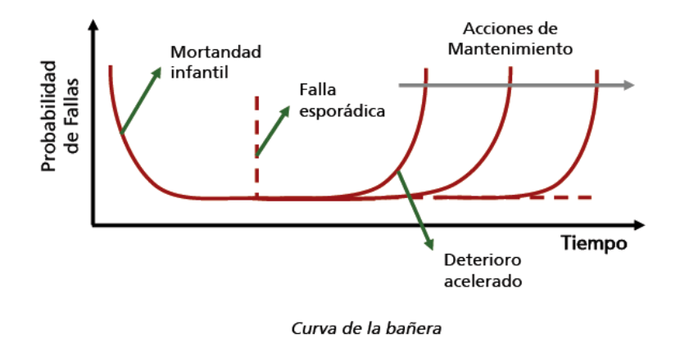
ORGANIZACIÓN Y GESTIÓN DEL MANTENIMIENTO
La organización del mantenimiento:

Slide 23
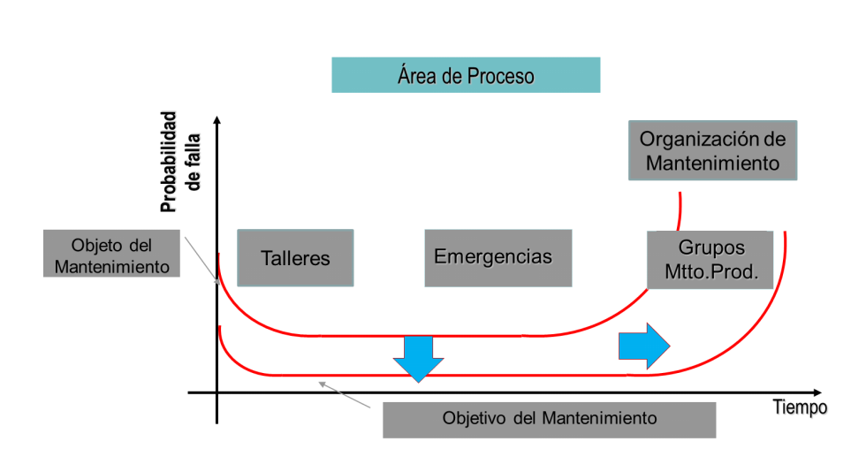
ORGANIZACIÓN Y GESTIÓN DEL MANTENIMIENTO
La organización del mantenimiento:

Slide 24
ORGANIZACIÓN Y GESTIÓN DEL MANTENIMIENTO
La organización del mantenimiento: funciones básicas
Reparar: Es solucionar las averías que se producen en el equipo, para devolver al mismo el estado de disponibilidad perdido a causa de la avería, en el menor tiempo y con el menor costo posible. Para ello, se debe coordinar el uso de los recursos (mano de obra y materiales), establecer los procedimientos y coordinar las prioridades con otros departamentos.
Mantener: Es planear la forma más adecuada de intervenir en el equipo, para que el costo total del mantenimiento sea mínimo a corto plazo. Así se evitan las averías y el mal funcionamiento de equipos e instalaciones a futuro, reduciendo el costo y la cantidad de intervenciones. Para ello, se utilizan todos los medios disponibles, incluso los estadísticos, para determinar la frecuencia de revisiones, sustitución de partes claves, probabilidad de aparición de averías, etc.
La programación, el análisis de fallas, la relación causa-efecto son herramientas fundamentales.

Slide 25
ORGANIZACIÓN Y GESTIÓN DEL MANTENIMIENTO
La organización del mantenimiento: funciones básicas
Preservar: Es realizar las intervenciones que exige el diseño del equipo para su correcta conservación y, así, poder alargar la vida útil de las máquinas e instalaciones, evitando su desgaste mediante la generación de rutinas de engrase, limpieza y protección contra los agentes erosivos y corrosivos.
Mejorar: Es modificar el diseño del equipo, a la luz de la experiencia, para reducir el costo del mantenimiento en el futuro. Comprende las actividades de todo tipo, tendientes a eliminar las necesidades de mantenimiento (mejorar para no reparar) para corregir las fallas de manera integral a mediano plazo, mediante la modificación de elementos de máquina, el planteamiento de nuevas alternativas de proceso o la revisión de los elementos básicos de mantenimiento. Analizar la creación de valor mediante nuevas inversiones.

Slide 26
ORGANIZACIÓN Y GESTIÓN DEL MANTENIMIENTO
La organización del mantenimiento: funciones básicas
Concebir: Es participar en el diseño de los equipos para transferir, al diseñador, la experiencia y los conocimientos de las características de mantenimiento de los equipos actuales. Esto asegura que, en el diseño de un nuevo equipo o en la modificación de uno existente, se tengan en cuenta los factores que, de una manera u otra manera, inciden sobre la mantenibilidad, tanto en lo que trata de evitar las fallas como en lo concerniente a facilitar las operaciones de mantenimiento.
Los grupos humanos, Talleres, Guardias de Emergencias, Grupos de Mantenimiento y otros servicios de respaldo a la gestión, tienen que tener una actitud, ordenada y regulada que permita el diálogo técnico intra áreas para que los esfuerzos aplicados sean concurrentes entre si, evitando malgastar energías y tiempos de gestión.
El Círculo de Deming es la herramienta adecuada para gestionar estos procesos y en particular a los Grupos de Mantenimiento Productivo en particular.

Slide 27
ORGANIZACIÓN Y GESTIÓN DEL MANTENIMIENTO
Organización del Mantenimiento: Ciclo PDCA, círculo de Deming o Gabo
PLANIFICAR
Se responde a las preguntas ¿Qué? y ¿Cómo?
Se identifica el problema.
Se evalúa la situación actual.
Se analizan las causas (herramientas de calidad)
Se establecen los objetivos.
Se formulan estrategias, planes, acciones a realizar y se asignan recursos.
HACER
Se implementan las posibles soluciones.
Se asignan funciones y responsabilidades.
Se forma y capacita.
Se aportan los recursos.
Se registran los datos.
VERIFICAR
Se sigue el proceso y se mide de forma continua.
Se evalúan los datos de las acciones introducidas.Se identifican las causas del éxito o del fracaso.
ACTUAR
Se replantean los objetivos.
Se analizan las estadísticas obtenidas.
Se estandariza lo que ha funcionado.
Se establecen las acciones de mejora. (preventivas o correctivas)

Slide 28
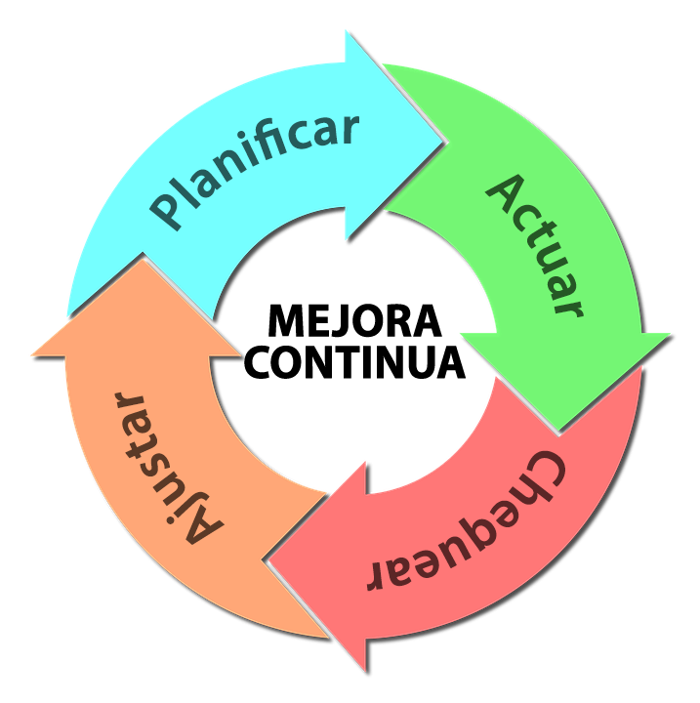
ORGANIZACIÓN Y GESTIÓN DEL MANTENIMIENTO
Organización del Mantenimiento: Ciclo PDCA, círculo de Deming o Gabo
Planificar un cambio o una prueba alentado hacia objetivos de mejora. En esta fase se deben buscar áreas de mejora que ofrezcan un rédito mayor al esfuerzo realizado y prioridad en función de los problemas. Una forma de identificar estas prioridades es a través de la aplicación de Pareto.
Ejecutar los cambios o las pruebas que se idearon en la fase de planificación, implementando sólo lo planificado y hacerlo, de ser posible, siempre a baja escala de modo de evaluar los resultados sin generar grandes cambios.
Verificar los resultados que se obtuvieron con el cambio y qué cosa no funcionó. Se deben definir siempre parámetros de control y medición, a través de los cuales se realizará la pertinente evaluación. Ésta es, quizás, la fase más importante del proceso y donde más se falla en la práctica.
Corregir los aspectos negativos del proyecto en función de la verificación, adoptando cambios, anulando el proyecto o reiniciando el ciclo nuevamente. En caso de que el cambio haya conducido a una mejora, se debe considerar expandir la misma hacia diferentes áreas o, lentamente, incrementar la complejidad, donde, en ambos casos, genera una nueva planificación y se comienza con un nuevo ciclo de mejora continua.

Slide 29
ORGANIZACIÓN Y GESTIÓN DEL MANTENIMIENTO
PILARES DE LA GESTIÓN DE MANTENIMIENTO
La Prevención: Basada en la implementación de Planes de Mantenimiento de inspección, con control y detección, y preventivos.
La Restauración: Incluye Programas de Reparación en campo y en los talleres (estrategia subconjuntos).
La Mejora: Basado en la implementación de Planes de Mejoras de equipos, y cuyos objetivos son: mejorar las condiciones estándar del equipamiento, reduciendo las indisponibilidades crónicas, aumentando la capacidad de líneas operativas, permitiendo procesar nuevos productos; reducir las caídas cualitativas, y brindar mayor seguridad a las personas y activos de la empresa.

Slide 30
ORGANIZACIÓN Y GESTIÓN DEL MANTENIMIENTO
PILARES DE LA GESTIÓN DE MANTENIMIENTO

Slide 31
ORGANIZACIÓN Y GESTIÓN DEL MANTENIMIENTO
GRUPO DE MANTENIMIENTO PRODUCTIVO
Son grupos pequeños conformados por un Líder y técnicos. Para el caso de las Pymes, se puede resumir en un líder / Inspector.
Misión: Los grupos técnicos tienen la misión de lograr la máxima efectividad y prestación en calidad de los equipos a su cargo mejorando permanentemente su confiabilidad, con el mínimo costo posible y cumpliendo con las normas de seguridad y medio ambiente vigentes.
Transparencia Gestional (gestionar objetivamente, con KPI’s, Tablero de Comando)
Compromiso (Sr. Resuelva sus problemas, a partir de mi y a pesar de…)
Sentido de Pertenencia (sentirse dueño de lo que hace, hacerse cargo, responder por…)
Aplicación y Difusión del Conocimiento (no libretas negras, No imprescindibles)
Orden, Disciplina Gestional (Calidad, información ordenada, gestión sistemática de los temas)
Cuidado de las Personas y el M. Ambiente, (cumplir procedimientos, actitud segura)
Uso racional de los Recursos (económicos, técnicos, humanos, el tiempo, las energías)
Honestidad intelectual ( aprender, aplicar, enseñar, corregir, mejorar, volver a enseñar)

Slide 32
ORGANIZACIÓN Y GESTIÓN DEL MANTENIMIENTO
GRUPO DE MANTENIMIENTO PRODUCTIVO
Cada GMP tendrá una cantidad de Máquinas y Equipos asignados de modo que podrá tenerlos bajo control y conocerlos en profundidad. Para esto, se divide la planta, tanto desde el punto de vista geográfico como por especialidad técnica.
División Geográfica
Se trata de que la cantidad de equipos asignados sea lo suficiente para optimizar el uso de recursos y facilitar la coordinación, pero que no sea excesiva de modo que puedan desarrollar un nivel de conocimientos con la profundidad adecuada.
Se busca que los GMP conozcan su área de manera detallada y sean los referentes técnicos en la misma, en cualquier tema a implementarse en su área específica

Slide 33
ORGANIZACIÓN Y GESTIÓN DEL MANTENIMIENTO
División Técnica
Es muy poco probable que una sola persona pueda abarcar los conocimientos técnicos de los equipos de una línea de producción de alta tecnología, por esto los GMPs se dividen en especialidades técnicas:
Grupos Técnicos Mecánicos
Grupos Técnicos Electrónicos
PRINCIPALES FUNCIONES:
¿MBR; MBT; MBC?
Desarrollo del Mantenimiento preventivo.
Análisis de fallas y plan de acción
Grupos Técnicos Eléctricos
Grupos Técnicos Eléctricos de alta tensión.
Información actualizada y memoria técnica.
Supervisar implementación de técnicas preventivas.
Grupos Técnicos Hidráulicos
Programar tareas correctivas en paradas.

Slide 34
ORGANIZACIÓN Y GESTIÓN DEL MANTENIMIENTO
PRINCIPALES FUNCIONES:
Garantizar disponibilidad de repuestos.
Catalogar todos los repuestos
Cuidado del medio ambiente
Eliminar condiciones inseguras.
Referente técnico
Información de repuestos en los sistemas.
Rediseñar o modificar equipos para la confiabilidad.
Responsabilidad en la seguridad.
Rediseñar o modificar equipos para la mantenibilidad.
Análisis continuos del área, ABC, plan maestro de problemas.
Formular y controlar los costos fijos.

Slide 35
ORGANIZACIÓN Y GESTIÓN DEL MANTENIMIENTO
Perfil de un integrante del un grupo Técnico
Ser analítico y capacidad de profundizar.
Conocimientos técnicos profundos.
aceptar experiencias de otros GPMs
Perseverancia para ejecutar lo planificado
Capacidad y motivación de autocapacitarse.
Ser detallista y capaz de detectar anomalías
Generar parámetros de control de sus equipos.
Manejo de la documentación y registro para trazabilidad.
Ser capacitador idóneo de inspectores, contratistas, guardia.
Ser sociable, interrelacionarse con demás áreas.

Slide 36
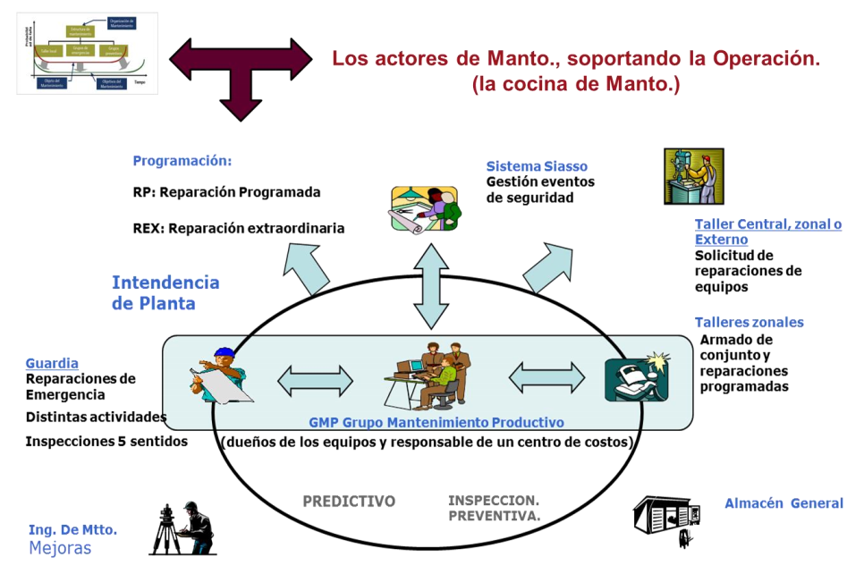
ORGANIZACIÓN Y GESTIÓN DEL MANTENIMIENTO

Slide 37
ORGANIZACIÓN Y GESTIÓN DEL MANTENIMIENTO
GUARDIAS DE EMERGENCIA
Este grupo de mantenimiento tiene como principal objetivo el servicio de asistencia en emergencias al equipamiento de la planta, dando una respuesta adecuada y eficaz tanto en la intervención técnica como en el tiempo de ejecución, para minimizar los tiempos de parada en las diferentes averías que se produzcan.
Multidisciplinarias, en virtud del desarrollo de habilidades y capacidades del personal que las componen, ya que su intervención puede ocurrir sobre diferentes aspectos técnicos de un equipo (eléctrico, mecánico, hidráulico, instrumentación, etc.).
Turnística: Rotan en turnos, según necesidades operativas, para la atención de eventuales problemas, emergencias que ocurran en los equipos como en el proceso.
más capacidad interdisciplinaria.
Pasajes de la guardia al área operativa
Permitir operadores en tareas de guardia.
Tienden a reducirse en tamaño.
Participar en tareas de preventivos

Slide 38
ORGANIZACIÓN Y GESTIÓN DEL MANTENIMIENTO
Perfil del hombre de guardia
Autonomía y criterio para tomar decisiones.
Conocimientos de soldaduras.
Soportar situaciones de stress con calma.
Conocimiento fehaciente de sus límites
Conocimientos básicos de electrónica e instrumentación
Capacidad y rapidez mental
Idear alternativas de solución a problemas esporádicos
Habilidad de manejo de herramientas.
Diagnosticar fallas bajo presión.
Conocimientos de mecánica-hidráulica.
Conocimientos multidisciplinarios.

Slide 39
ORGANIZACIÓN Y GESTIÓN DEL MANTENIMIENTO
El rol del personal de guardia
Cooperar en eventos e incidentes operativos.
Comunicación y coordinación con los operarios
Dejar registros de análisis de fallas para los GPMs.
Registro de cómo se produjeron las averías
Comunicación en los pases de guardia.
Participar en reuniones de gestión.
Saber llevar análisis preliminares de fallas.
Responsabilidad en los pases de guardia.
Informar en los sistemas con datos precisos sobre averías.
Registro de soluciones implementadas con las averías

Slide 40
ORGANIZACIÓN Y GESTIÓN DEL MANTENIMIENTO
TALLERES
Suministra recursos y mano de obra, para las reparaciones pertenecientes a una planta o área de la misma, este taller se encuentra en la misma planta donde presta sus servicios.
Satisface las necesidades de los GMPs, como preparación de los subconjuntos críticos, reparación, mantenimiento de equipos, cumplimiento de OT´s para la ejecución de trabajos programados y participación activa en tareas específicas incluidas en las reparaciones programadas.
Asegurar disponibilidad de subconjuntos
Administrar la mano de obra contratada.
Ejecutar logística para reparaciones de subconjuntos
Análisis de fallas con los GMPs
Programar las OTs generadas por los GMPs
Administrar repuestos de subconjuntos
Gestionar la mano de obra propia
Tareas de reparación de subconjuntos de alta calidad
Autorizar salidas de material.

Slide 41
ORGANIZACIÓN Y GESTIÓN DEL MANTENIMIENTO
Perfil del personal del Taller
Conocimientos de metrología.
Persona limpia y ordenada.
Capacidad analítica para problemas mecánicos.
Habilidad manual para tareas.
Exigente en calidad de ejecución
Conocimientos de ajustes.
Conocimientos de elementos de máquinas.
Persona prolija y detallista.
Conocimientos de lectura de planos.
Capacitado y dispuesto a implementar mejoras.
Exigente en detalles de terminación.

Slide 42
ORGANIZACIÓN Y GESTIÓN DEL MANTENIMIENTO
ROL DEL JEFE DE MANTENIMIENTO
Es el máximo responsable, quien tiene que cumplir y hacer cumplir las normas de seguridad y medio ambiente, en la ejecución de su gestión que busca alcanzar los objetivos de disponibilidad y mejoras definidos por la alta dirección dentro de un marco presupuestario establecido, satisfaciendo las necesidades operativas emergentes de los planes de producción.
La interacción técnica gestional del Jefe con sus colaboradores bajo su dependencia debe, debe darse en un marco de respeto y exigencia profesional, en busca de la excelencia, tratando con dureza y rigurosidad técnica los problemas y manteniendo un equilibrio motivacional sobre el personal a su cargo.
Garantizar cumplimiento de objetivos
Dirigir y optimizar los Talleres.
Análisis de fallas con los GMPs
Responsable de la seguridad y el medio ambiente de su área.
Coordinar las actividades de los GMPs
Considerar el presupuesto
Apoyo y formación a los GPMs
Dirigir y optimizar las guardias.

Slide 43
ORGANIZACIÓN Y GESTIÓN DEL MANTENIMIENTO
GESTIÓN DE LA RUTINA DIARIA
Los problemas deben ser atacados desde su inicio con una visión crítica y proactiva, centrada en el “nunca más”.
Para ello es necesario informarse detalladamente de los eventos desde el eje técnico y cruzar esa información con Operaciones a modo de seleccionar la mejor estrategia de resolución.
Esta gestión para dar frutos debe ser diaria y sistemática, para dar continuidad al seguimiento y poder generar indicadores de tendencia.
No solo se debe ver los problemas en si mismos, aislados del contexto, sino que al asociarlos en las diferentes máquinas y equipos, y tratar de detectar la transversalidad de los mismos, permiten descubrir problemas organizacionales, malas prácticas o averías cuya causa raíz tiene orígenes técnicos comunes.
Presentamos un esquema de Gestión, que en realidad cada Pyme tiene que ajustar a su realidad

Slide 44
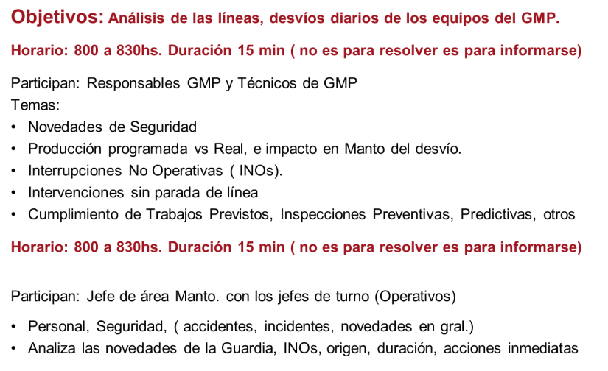
ORGANIZACIÓN Y GESTIÓN DEL MANTENIMIENTO
8:00 a 8:15
8:15 a 8:30

Slide 45
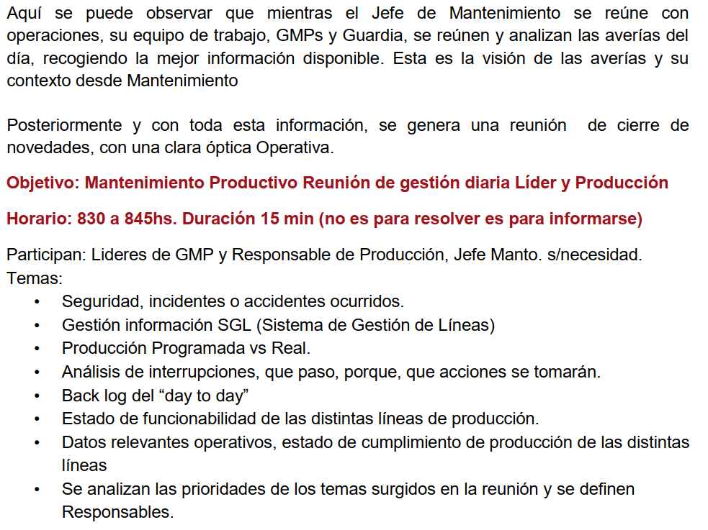
ORGANIZACIÓN Y GESTIÓN DEL MANTENIMIENTO

Slide 46
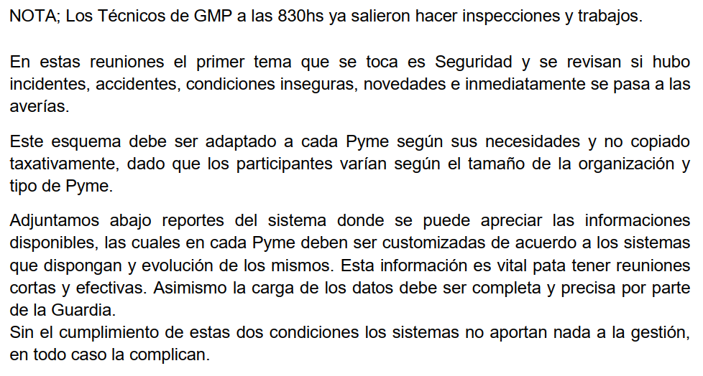
ORGANIZACIÓN Y GESTIÓN DEL MANTENIMIENTO

Slide 47
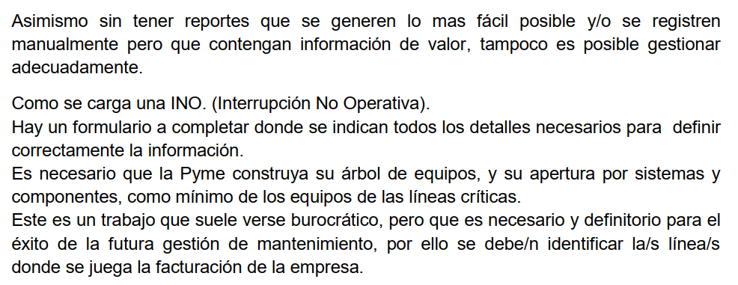
ORGANIZACIÓN Y GESTIÓN DEL MANTENIMIENTO
PUEDE USARSE EL MÉTODO DE CLASIFICACIÓN ABC

Slide 48
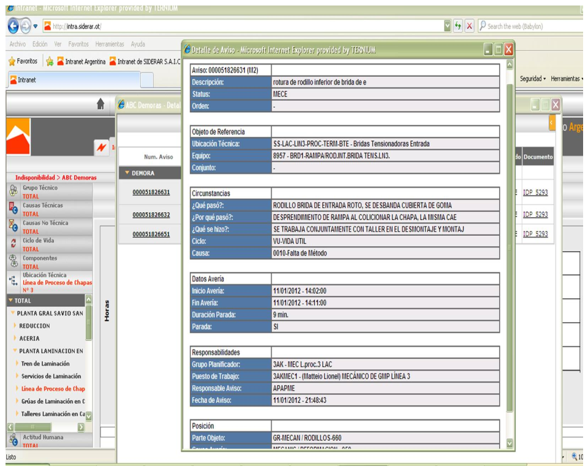
ORGANIZACIÓN Y GESTIÓN DEL MANTENIMIENTO
Esta información al ser acumulativa construye el historial del equipo y permite gestionar a futuro en función de las tendencias que surgen del análisis de la información.

Slide 49
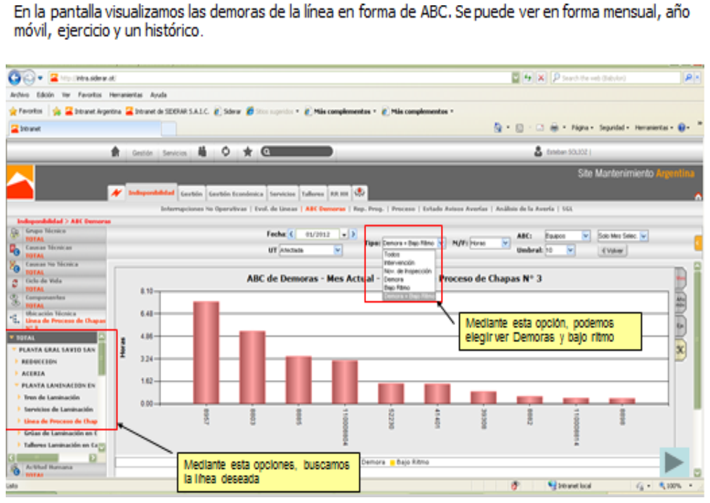
ORGANIZACIÓN Y GESTIÓN DEL MANTENIMIENTO
Vista de cómo se visualizan las demoras de la línea a cargo del GMP, según las jerarquías que establece el método de clasificación ABC.

Slide 50
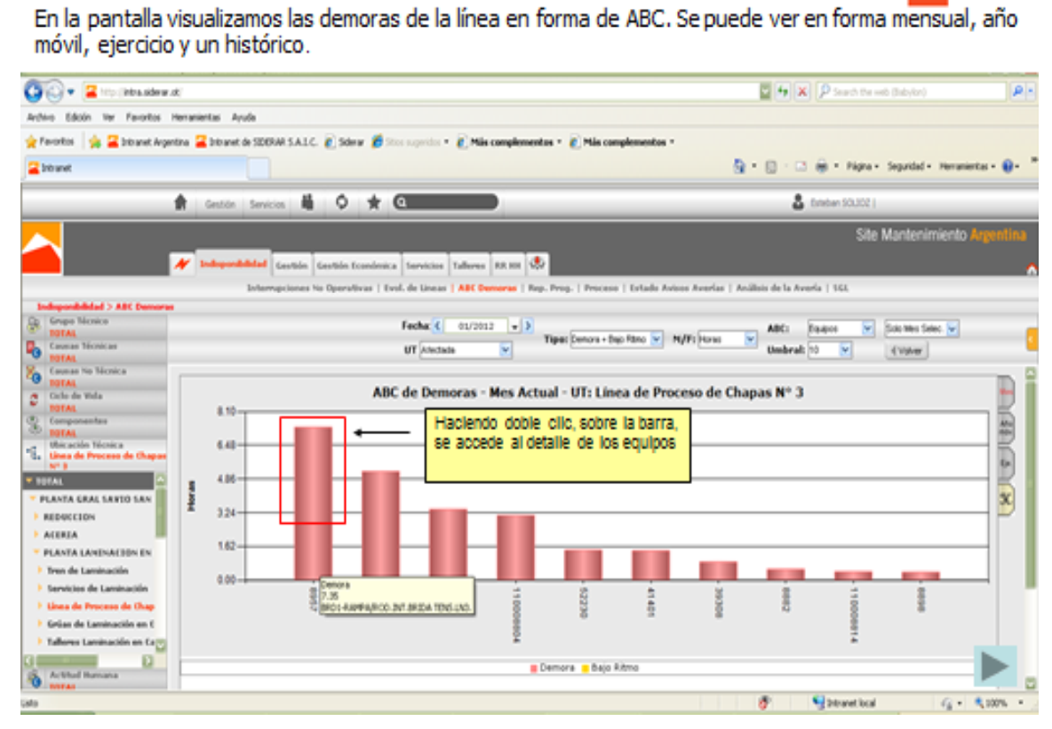
ORGANIZACIÓN Y GESTIÓN DEL MANTENIMIENTO
El sistema permite, al hacer click sobre la barra de demora de un equipo en particular, se accede al histórico en detalle del equipo.

Slide 51
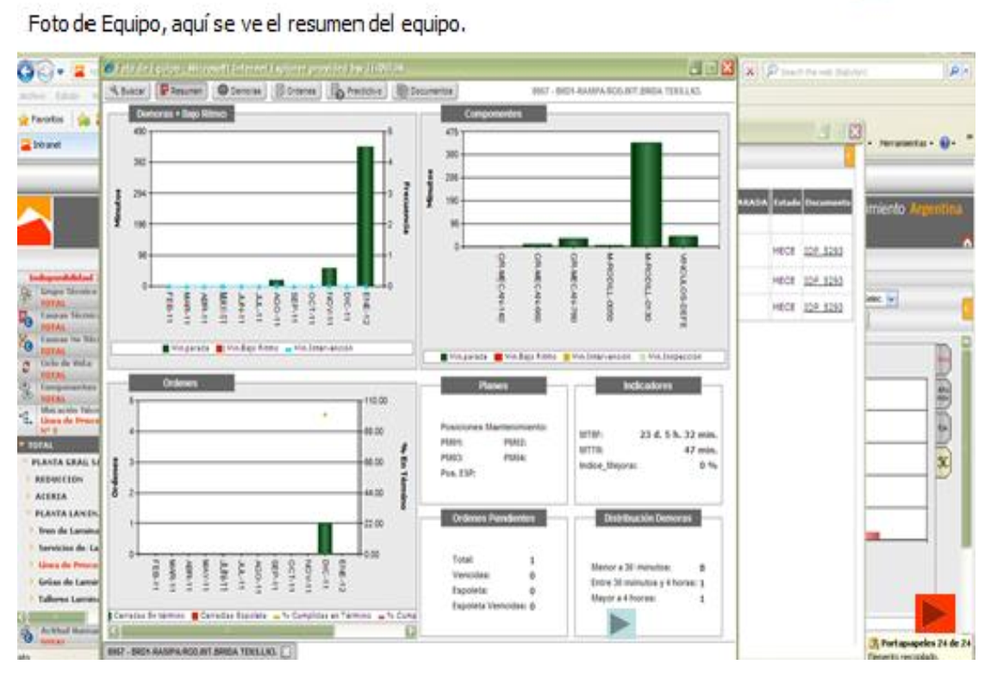
ORGANIZACIÓN Y GESTIÓN DEL MANTENIMIENTO
Se puede ver la importancia de llevar registros de las experiencias de cada área de los equipos de Taller, guardia y GMPs, de todo lo que sucede y se observa en las lineas de producción, en los equipos asignados.

Slide 52
ORGANIZACIÓN Y GESTIÓN DEL MANTENIMIENTO
Fin
Gracias

